Slide 1

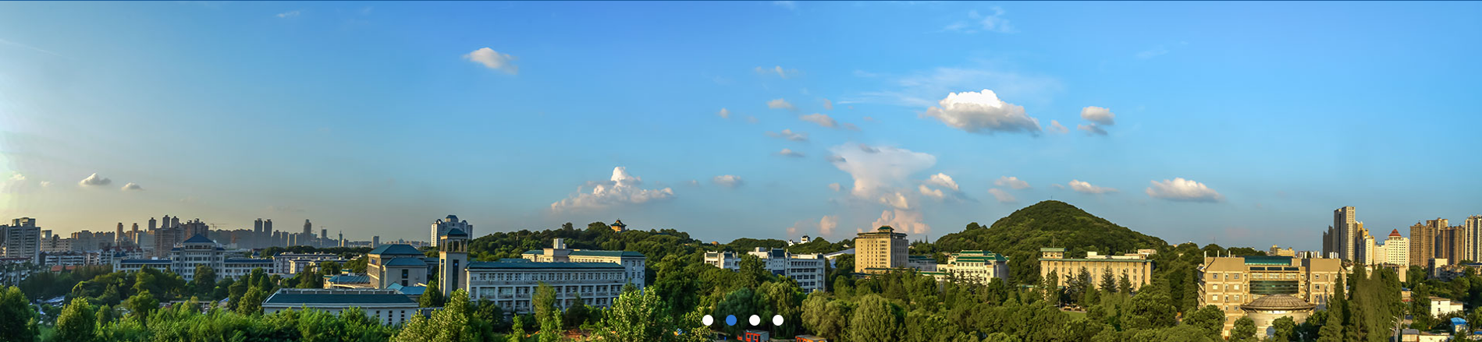
《组合数学》
总复习
2020年6月

Slide 2
第一部分 《组合数学》课程内容

Slide 3
1. 两个基本计数原理: 会正确使用加法原理和乘法原理.
2. 排列与组合类型的问题:
普通排列组合、
允许重复的排列组合、
圆排列、有限制的排列等,
这些问题可能用到不同地方的知识. 因此希望把全书关于排列组合的有关问题集中总结一下, 掌握不同问题的不同求解方法.

Slide 4
3. 路径问题*: 路径问题是一类很广泛的问题. 其基本模型是在一个网格中, 确定从一格点到另外一格点满足一定条件的路径的个数. 但是许多许多类型的问题都可以化成网格路径问题, 要掌握这种转化问题的思想方法, 例如排队买票找零钱的问题等.

Slide 5
4．建立母函数解决组合问题的思想
5．建立递归关系并求通项公式
6. 利用特征值方法求解递归关系
7. 八类基本组合问题的求解

Slide 6
8. 熟练掌握容斥原理和广义容斥原理, 及其在整数解组问题、棋盘多项式解决禁位问题中的应用.
9. 鸽巢原理与Ramsey理论的基本方法、性质、具体应用实例.

Slide 7
10. 对于置换群：
(1) 熟悉置换的轮换分解、类型；
(2) 会计算一些基本几何图形的置换群和其置换群的轮换指标公式.
11. 会利用Burnside引理求置换群的轨道数目
12. 会应用Polya计数定理来求解一些与对象对称性有关的染色问题

Slide 8
第二部分 知识点例题

Slide 9
1.基本排列组合
组合、可重复组合、不相邻组合
排列、圆周排列

Slide 10
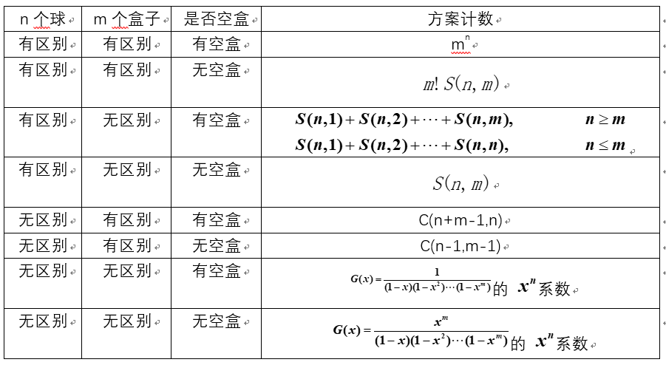
n个球放到m个盒子里,依球和盒子是否有区别,是否
允许空盒则共有 8种状态.其方案计数如下表所示:

Slide 11
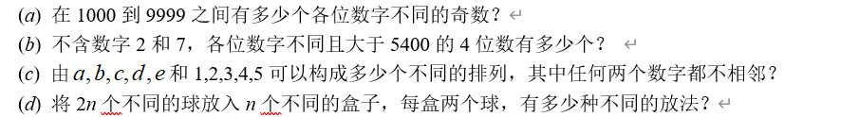
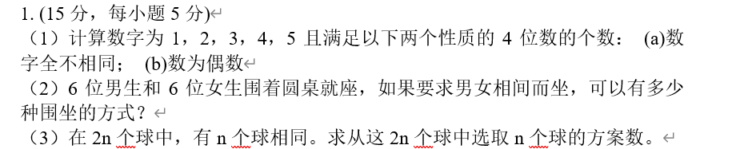

Slide 12
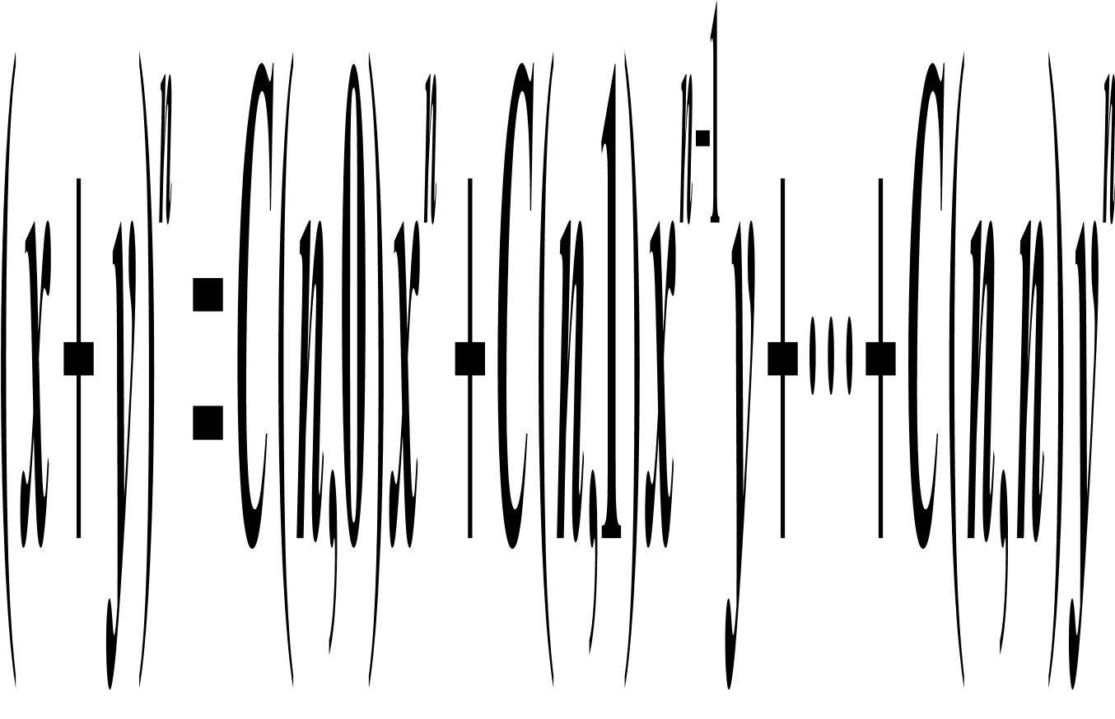
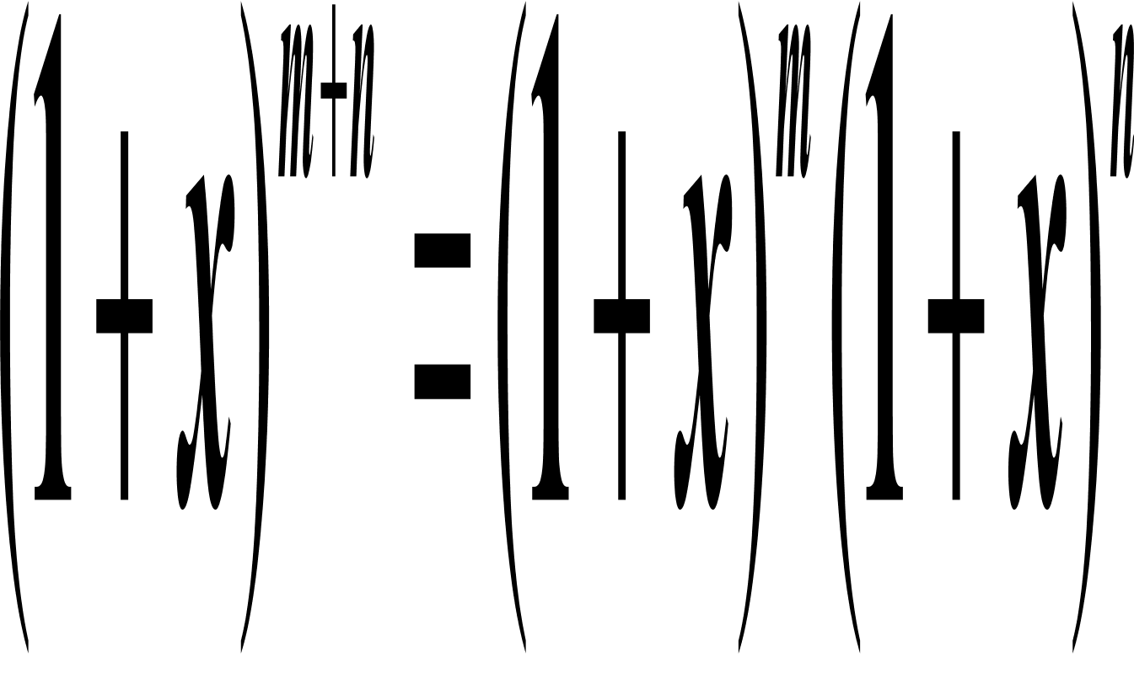
2.组合恒等式
组合意义元素分析法
针对某些元将所有情况分类
代数证明法
组合数定义

Slide 13
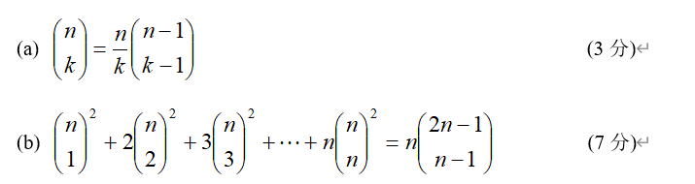
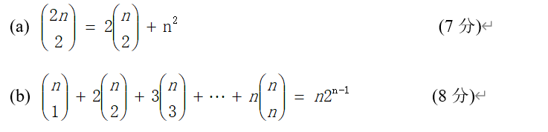
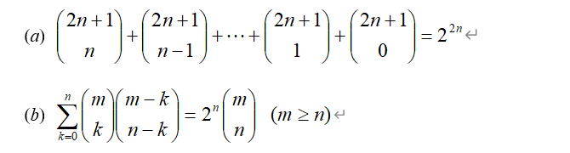

Slide 14
3.一一对应
Cayley定理
棋路法
（1）组合数等价意义
（2）两种路径---经过中间点的要求

Slide 16
4.母函数
一般母函数
指数型母函数

Slide 17
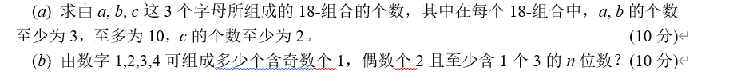

Slide 18
5.线性常系数递推关系
齐次
（1）无重根
（2）有重根
（3）有复根
非齐次
（1）特解

Slide 19
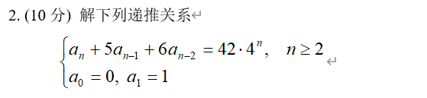
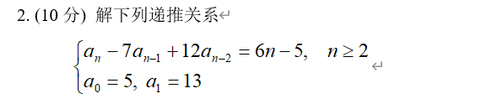
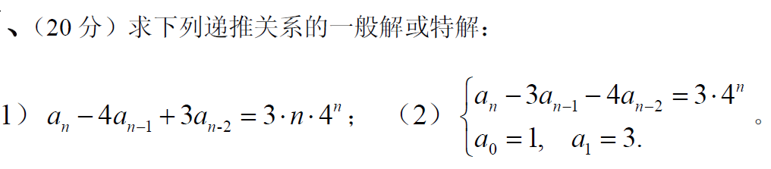

Slide 20
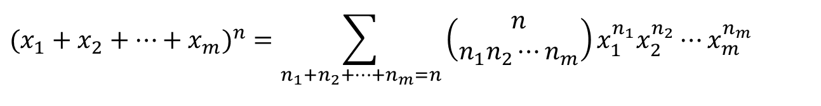
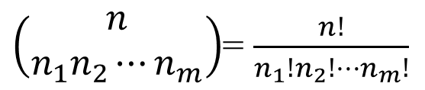
6.多项式系数

Slide 21
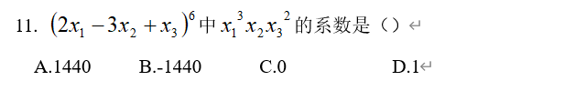

Slide 22
7.几个常见递推关系
斐波那契Fibonacci数列
第一、二类Stirling数
Catalan数

Slide 23
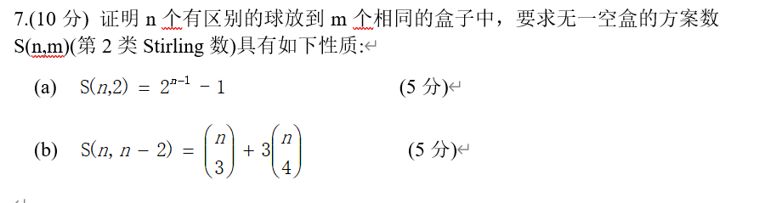

Slide 24
8.容斥原理
容斥原理
广义容斥原理
两个常见应用：
（1）满足线性方程的非负整数解的数目
（2）第二类Stirling数求解

Slide 25
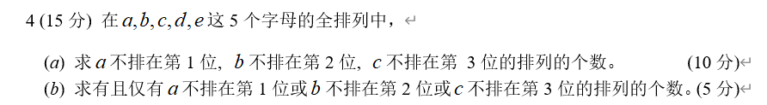


Slide 26
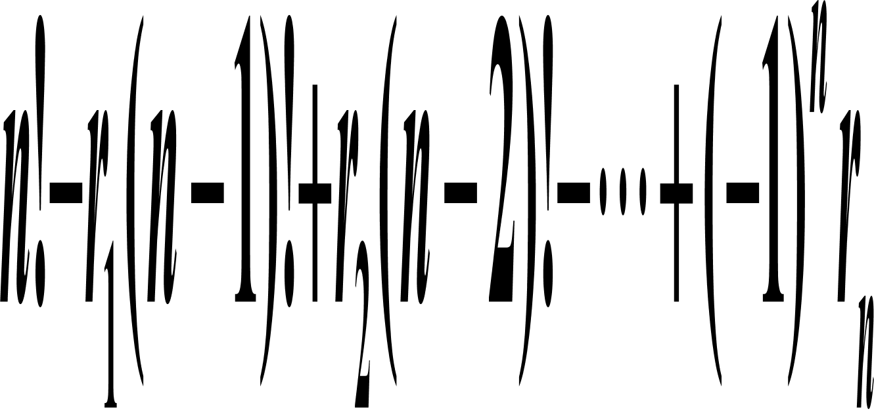


9.棋盘多项式
定理3.3 有禁区的排列数为
其中 是有 个棋子布置到禁区部分的方案数。
应用：
（1）写出棋盘多项式
（2）依据定理求解方案数

Slide 27


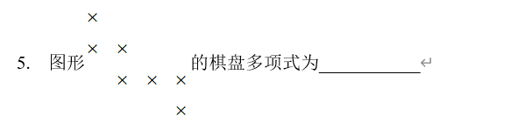

Slide 28
10.鸽巢原理
鸽巢原理
鸽巢原理推广形式
应用：
（1）平均数思想
（2）基本题型

Slide 29

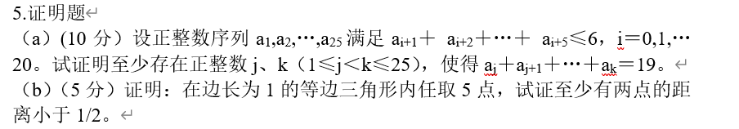

Slide 30
11.Ramsey数
Ramsey问题
Ramsey数

Slide 31



Slide 32
12.Polya定理
母函数形式的Polya定理
应用
（1）正n边形---对点、边染色
（2）正多面体（正四、六面体）--对点、面和棱染色

Slide 33
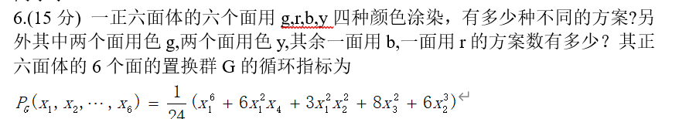
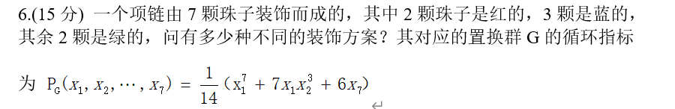

Slide 34
第三部分 考试要求

Slide 35
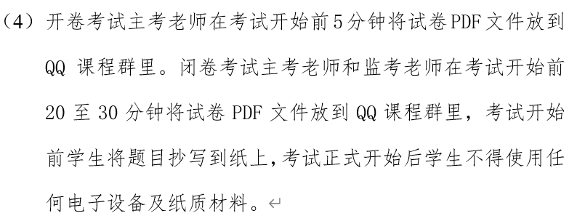
6月7日晚上18:30-20:45（含15分钟抄题时间），
20:45-21:00学生在考后15分钟内将答题纸拍照生成PDF文件发送至指定邮箱(具体由任课老师确定），
答题纸拍照生成PDF文件名格式：学号+姓名
试卷提交时间以接收方邮箱显示时间为准，超出考试结束时间15分钟后该试卷判为0分。

Slide 36
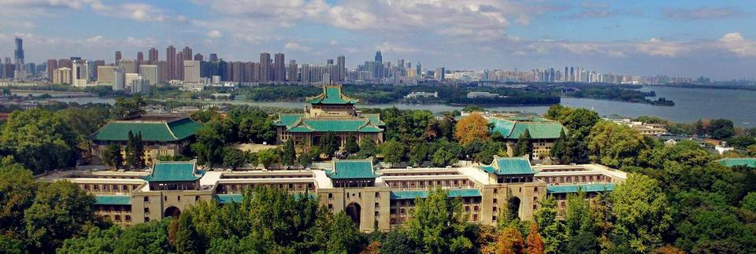
冷静分析 沉着应考
考出真实水平

